Slide 1

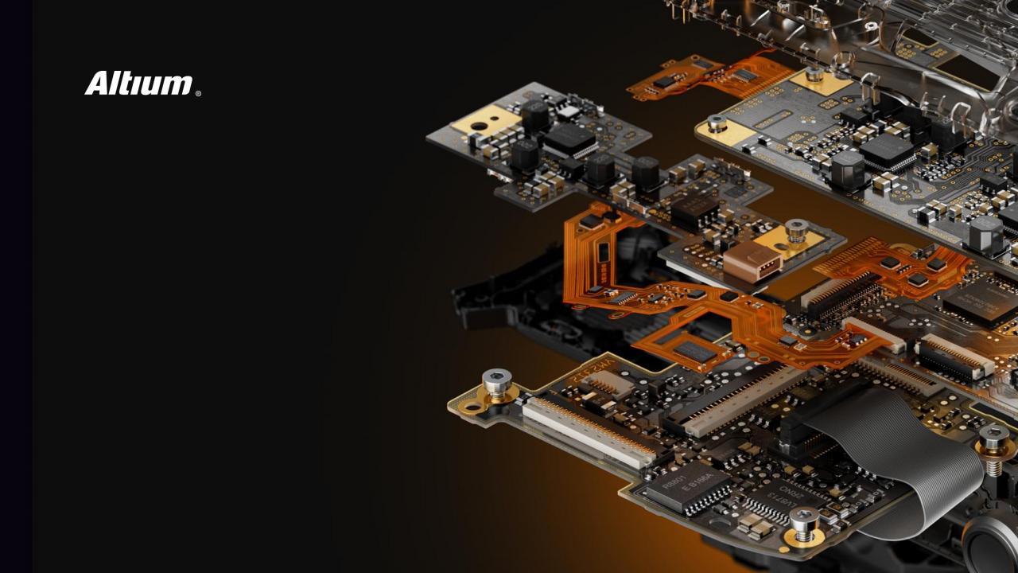
Altium Designer 24
四层声源跟踪小车设计
JHP 硬件工作室
杜工

Slide 2
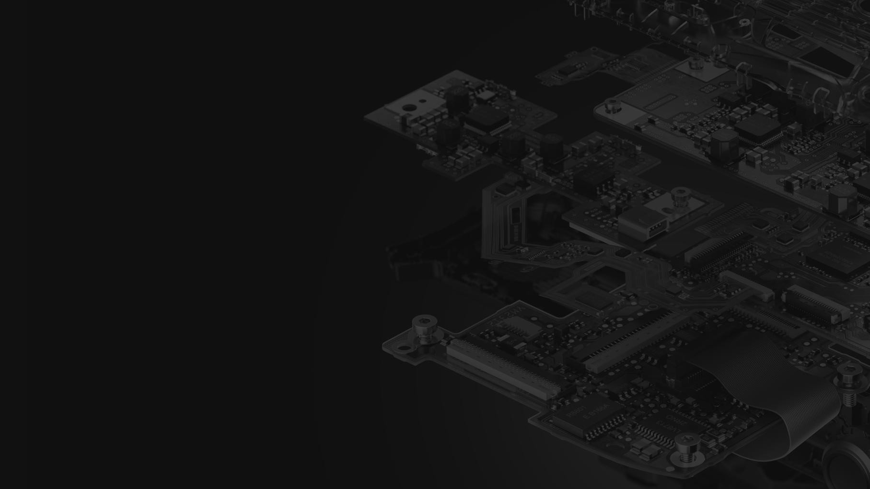


课程介绍
м
1
Altium Designer 设计PCB全流程教学
2
四层PCB设计要点分析
3
以声源跟踪小车的PCB设计作为演示

